Slide 1
Краткосрочный недельный проект для средней группы №7 «Осьминожки»
Этот загадочный мир.
Воспитатели ЩербаковаЮ.Н.
Куличева Г.Б.

Slide 2
Цель:
Познакомить с историей возникновения праздника
День космонавтики. Дать первоначальные
сведения о планетах, солнце. Развивать речь детей,
активизировать словарный запас. Развивать
познавательно – творческие способности детей,
организовать совместную деятельность детей и
родителей. Воспитывать чувство гордости за свою
Родину.
Задачи:
Дать элементарные знания о космосе. Расширить знания детей о звездном небе, кометах, планетах, орбитальной станции. Развивать речь детей, кругозор. Обогащать словарный запас детей. Воспитывать чувство гордости за наш народ.

Slide 3
Проблема: Недостаточные или совсем нет знаний детей о космосе. Незнание детьми российского праздника «День космонавтики».
Тип проекта: групповой, познавательно-продуктивный.
Способы решения: проведение занятий, бесед и наблюдений с детьми, просветительная работа с родителями.
Актуальность проблемы: В период смены общественных информаций нарушается преемственность поколений в воспитании детей и прежде всего нравственного опыта. Дети мало знают о празднике День космонавтики, почему он существует, и кто первым совершил полет. Дошкольники не испытывают чувство гордости за Родину.
Обоснование необходимости проекта: Метод проекта позволит детям усвоить сложный материал через совместный поиск решения проблемы, тем самым, делая познавательный процесс интересным и мотивационным, поможет донести всю интересующую информацию до их сознания.

Slide 4
Мероприятия
Этапы проекта | Деятельность педагогов | Деятельность детей | Деятельность родителей
1 этап - подготовительный | Определяет цели и задачи, осуществляет сбор и уточнение информации, выбирает оптимальные варианты, составляет план деятельности | Принимают цели и задачи, предложенные воспитателем. | Принимают цели и задачи, предложенные воспитателем, дополняют собственными.
2 этап – практическая деятельность по решению задач (основной этап) | Организуют работу через занятия с применением эффективных методов и приемов. Оказывают практическую помощь детям. | Формируют знания, умения и навыки. Изготовление поделок. | Выполняют вместе с детьми совместные работы на космическую тематику.
3этап – анализ проектной деятельности и оценка результатов (заключительный этап) | Анализируют деятельность детей и соотносит полученные результаты с поставленными задачами. Организация выставки детских поделок. | Участвуют в организации выставки своих работ выполненных на занятиях по художественно-эстетическому развитию, а также работ выполненных совместно с родителями. | Участвуют в организации выставки

Slide 5
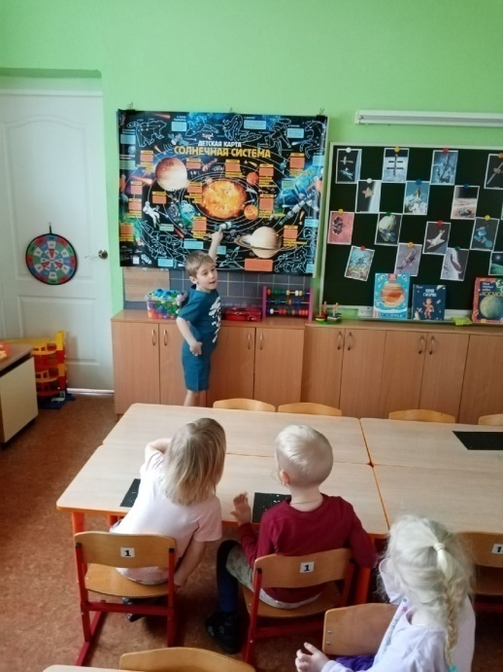
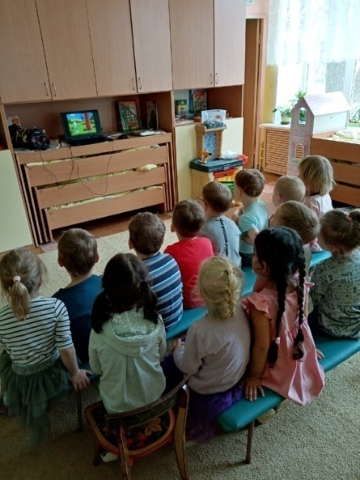
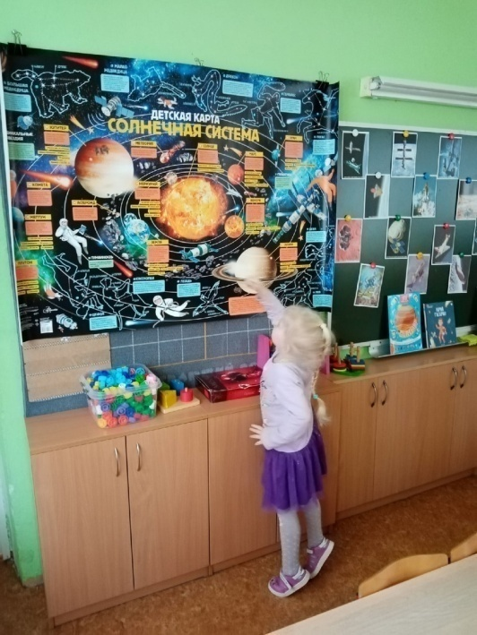
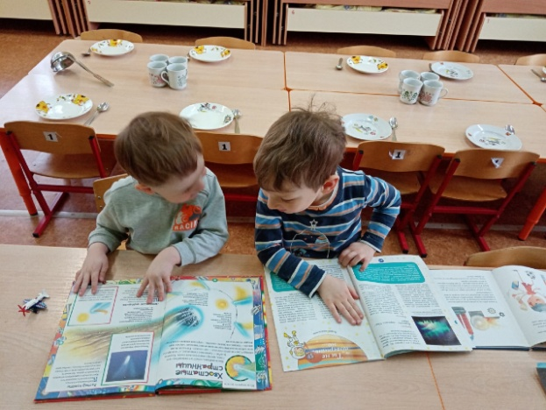
1 день
Просмотр обучающих программ
Беседа с детьми «Солнечная система –что это?»
Рассматривание энциклопедий

Slide 6
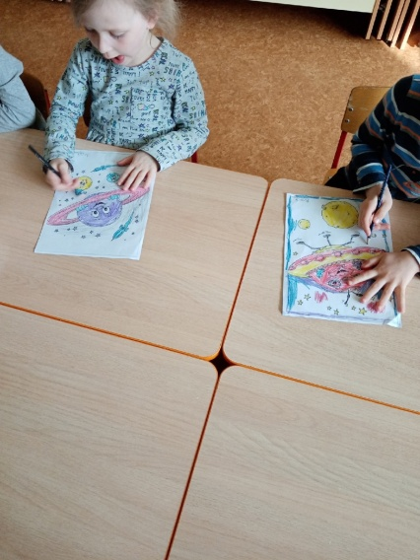
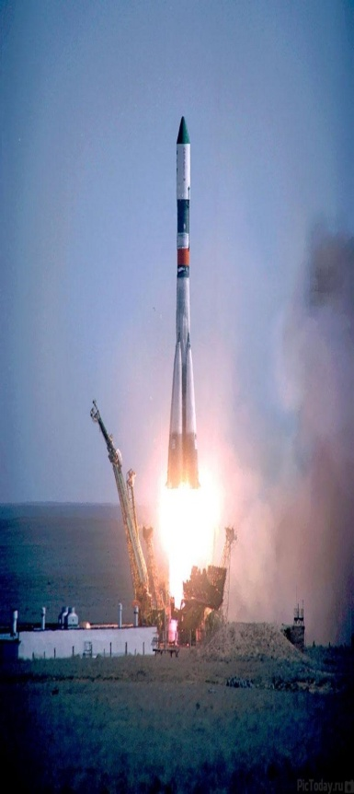
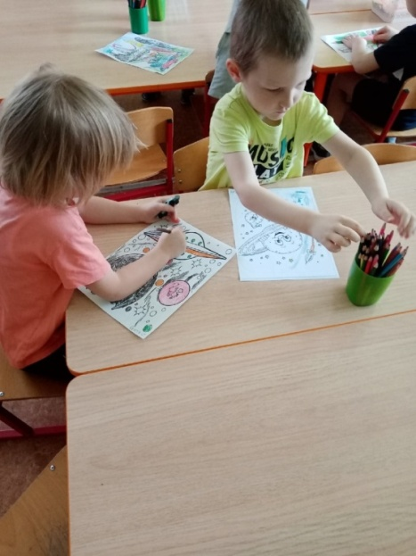
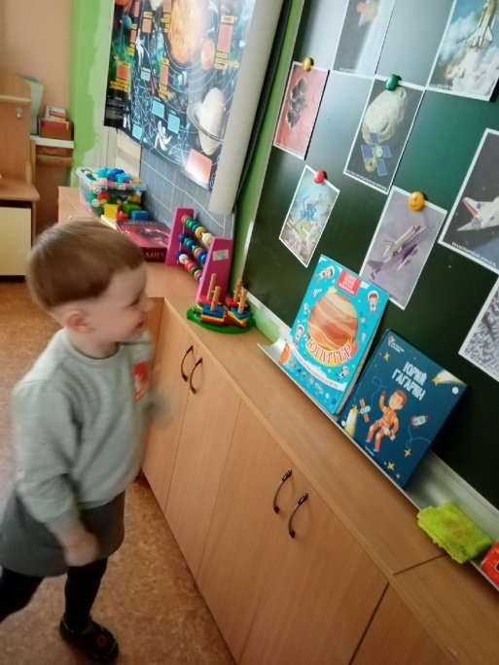
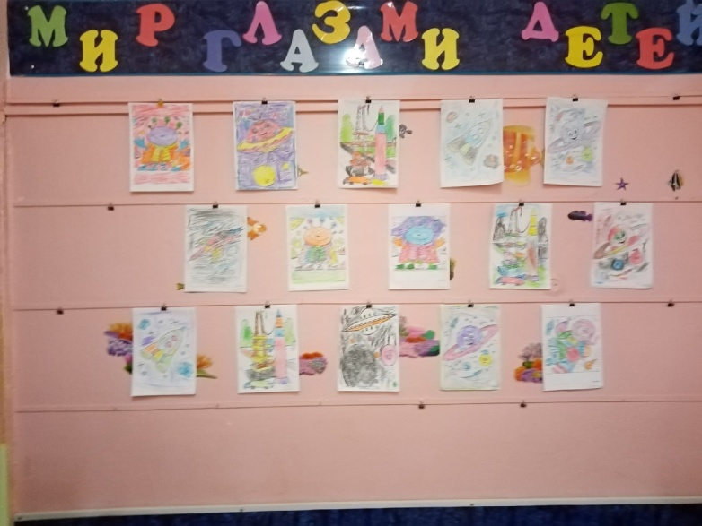
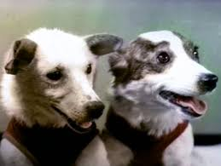
Художественно-эстетическое развитие рисование по теме «Космос»
2 день
Рассказ воспитателя о космосе,
о первом космонавте ,
о Белке и Стрелке.
Чтение художественной литературы
О.Н.Сыроватина «Космическая станция», «Чёрная дыра»

Slide 7
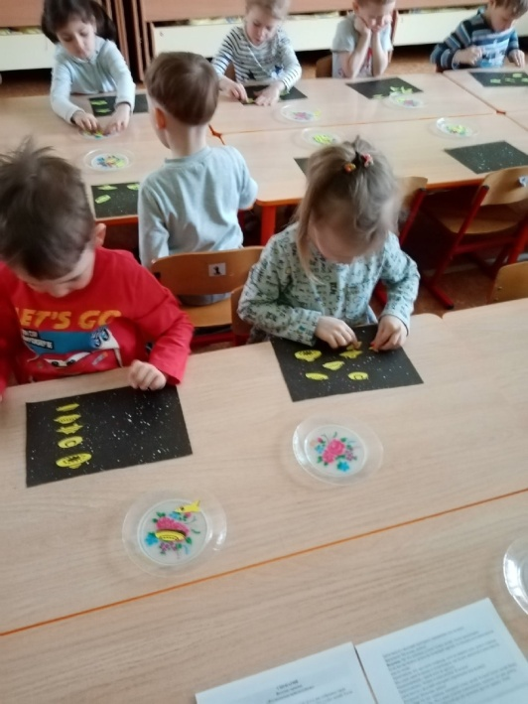
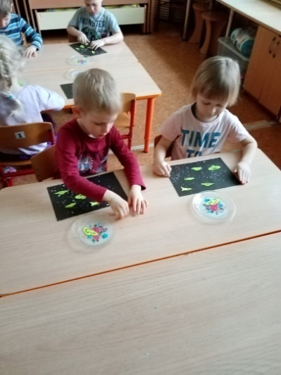
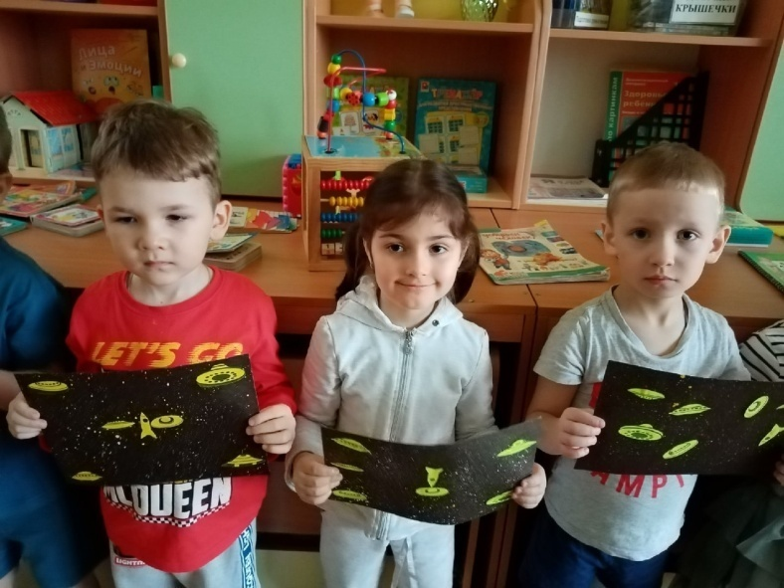
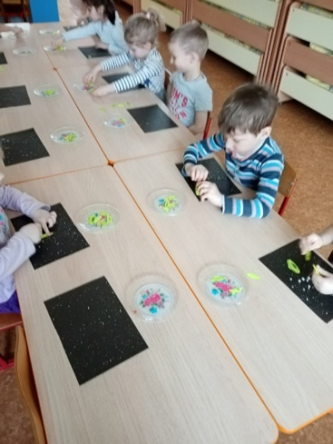
3 день
Беседа «Каким должен быть космонавт»
Познавательное и художественно –эстетическое развитие
( математика + аппликация )
«Приключения в космосе»

Slide 8
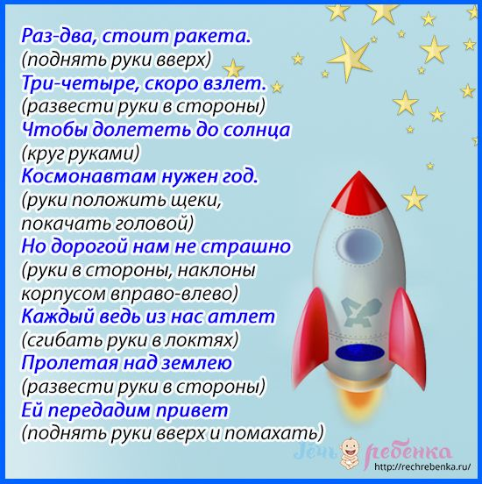
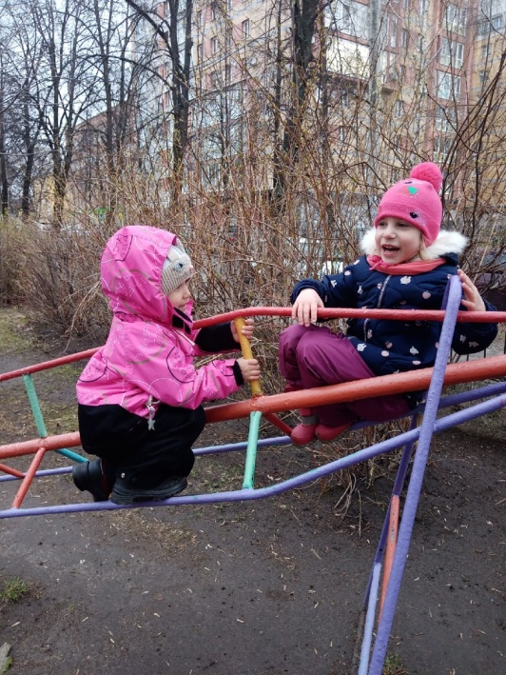
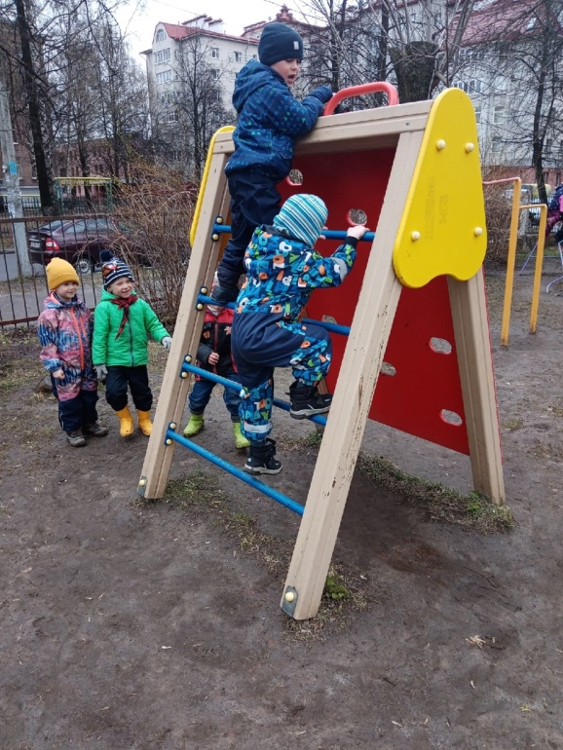
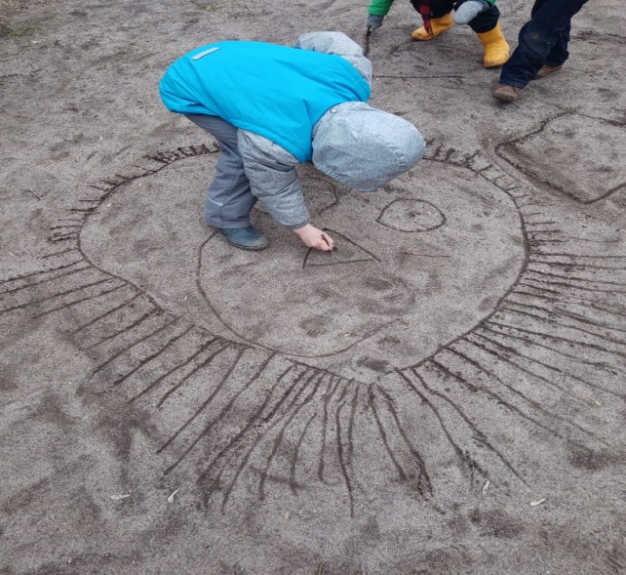
4день
Подвижная игра
«Кто быстрее соберётся в полёт»

Slide 9
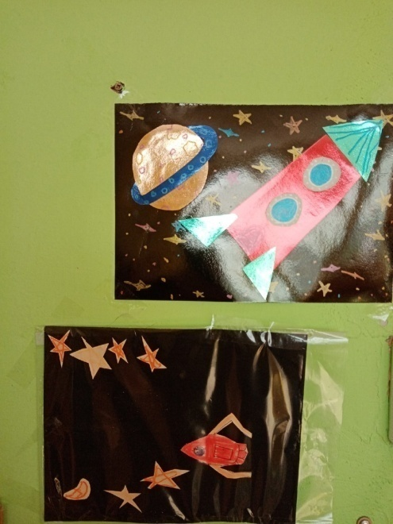
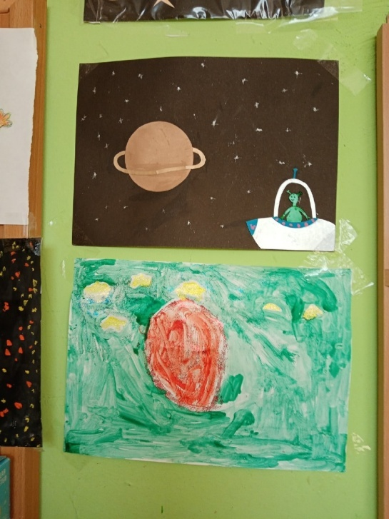
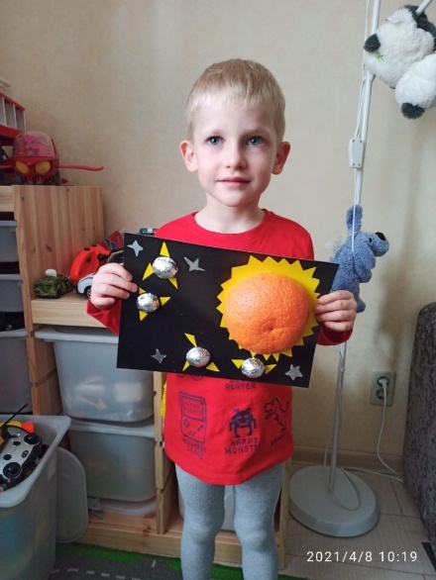
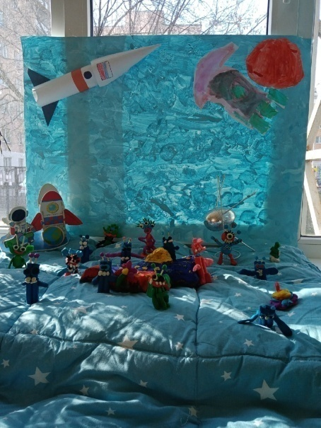
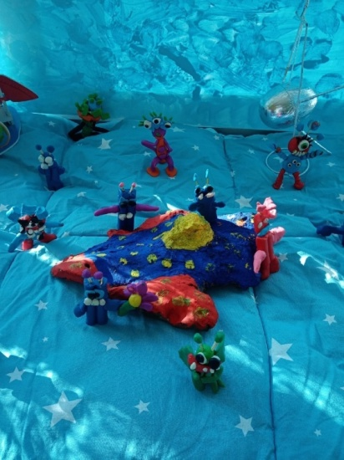
Выполнение вместе с детьми совместных работ по теме
«Этот загадочный мир» в домашних условиях
Художественно-эстетическое развитие
лепка
«Жители галактики»
5 день

Slide 10
Результат
Для познавательного развития с детьми мы проводили еженедельные беседы по изучаемой теме. Занимаясь художественной деятельностью,лепили веселых инопланетян, космические корабли и луноходы, рисовали ракеты, делали аппликации из цветной бумаги на тему «Приключения в космосе», конструировали ракеты создавали макеты инопланетных тарелок из подручного материала. Все эти поделки являлись частью выставки «Если очень захотеть – можно в Космос полететь!».
Таким образом, в процессе реализации проекта «Загадочный мир космоса», у наших ребят наряду с развитием познавательных способностей обогатился словарный запас, расширились естественнонаучные представления о космосе, широко проявились инициативность и творчество. Они теперь много знают и могут рассказать другим детям о достижениях отечественных ученых и космонавтов.

